Slide 1




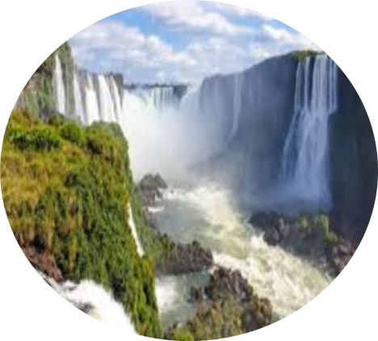
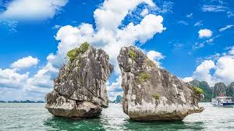
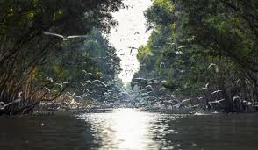
BÀI 3: VĂN BẢN THÔNG TIN
THUYẾT MINH VỀ MỘT DANH LAM THẮNG CẢNH

Slide 2

KHỞI ĐỘNG
Chia sẻ cảm nhận của em sau khi xem đoạn video về thác I-goa-du dưới đây?
https://youtu.be/MtCBSx7TX_M?si=Hwsw8DAn4D9SkkZS

Slide 3
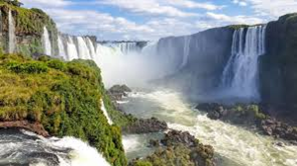
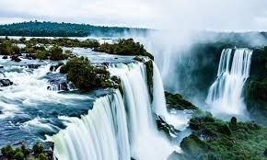
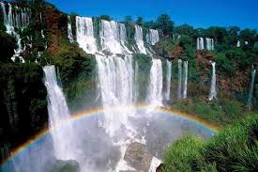
ĐỌC HIỂU VĂN BẢN 2
Khám phá kì quan thế giới:
Thác I – goa - du

Slide 4


4
NGỮ VĂN 9
VĂN BẢN 2: KHÁM PHÁ KÌ QUAN THẾ GIỚI: THÁC I- GOA - DU
YÊU CẦU CẦN ĐẠT
1. Kiến thức:
- Đặc điểm của văn bản giới thiệu một danh lam thắng cảnh, mối quan hệ giữa đặc điểm văn bản với mục đích của nó.
- Tác dụng của cách trình bày thông tin trong văn bản như: trật tự thời gian, quan hệ nguyên nhân – kết quả, phân loại các đối tượng , so sánh và đối chiếu,...
- Thông tin cơ bản của văn bản; ý nghĩa của nhan đề trong việc thể hiện thông tin cơ bản của văn bản; vai trò của các chi tiết quan trọng trong văn bản; quan hệ giữa phương tiện ngôn ngữ và phương tiện phi ngôn ngữ (hình ảnh, số liệu) dùng để biểu đạt thông tin trong văn bản.
- Cách đọc hiểu văn bản thông tin thuyết minh một danh lam thắng cảnh.

Slide 5
5
NGỮ VĂN 9
VĂN BẢN 2: KHÁM PHÁ KÌ QUAN THẾ GIỚI: THÁC I- GOA - DU
YÊU CẦU CẦN ĐẠT
2. Năng lực:
- Nhận biết và phân tích được đặc điểm của VB thuyết minh một danh lam thắng cảnh, chỉ ra được mối quan hệ giữa đặc điểm VB với mục đích của nó.
- Nhận biết và phân tích được tác dụng của cách trình bày thông tin trong VB như: trật tự thời gian, quan hệ nhân quả, phân loại các đối tượng, so sánh và đối chiếu,...
- Phân tích được thông tin cơ bản của VB; giải thích được ý nghĩa của nhan đề trong việc thể hiện thông tin cơ bản của VB.
- Đánh giá được vai trò của các chi tiết quan trọng trong VB.
- Nhận biết và phân tích được quan hệ giữa phương tiện ngôn ngữ và phương tiện phi ngôn ngữ (hình ảnh, số liệu) dùng để biểu đạt thông tin trong VB.

Slide 6
6
NGỮ VĂN 9
VĂN BẢN 2: KHÁM PHÁ KÌ QUAN THẾ GIỚI: THÁC I- GOA - DU
YÊU CẦU CẦN ĐẠT
3. phẩm chất:
- Yêu thiên nhiên, có sự thích thú, tò mò về cảnh đẹp của các kì quan trên thế giới.
- Ý thức bảo vệ các di sản văn hoá, tích cực tham gia các hoạt động bảo vệ, phát huy giá trị của di sản văn hoá.

Slide 7
7
NGỮ VĂN 9
VĂN BẢN 2: KHÁM PHÁ KÌ QUAN THẾ GIỚI: THÁC I- GOA - DU
I. ĐỌC VÀ TÌM HIỂU CHUNG
1. Đọc
Tìm hiểu nghĩa của cụm từ “Thủy, lục, không quân”

Slide 8
8
NGỮ VĂN 9
VĂN BẢN 2: KHÁM PHÁ KÌ QUAN THẾ GIỚI: THÁC I- GOA - DU
I. ĐỌC VÀ TÌM HIỂU CHUNG
1. Đọc
2. Tìm hiểu chung
PHIẾU HỌC TẬP SỐ 1
Xuất xứ | Thể loại | Phương thức biểu đạt | Bố cục

Slide 9
9
NGỮ VĂN 9
VĂN BẢN 2: KHÁM PHÁ KÌ QUAN THẾ GIỚI: THÁC I- GOA - DU
I. TÌM HIỂU CHUNG
1. Đọc
PHIẾU HỌC TẬP SỐ 1
Xuất xứ | Thể loại | Phương thức biểu đạt | Bố cục
Theo Đỗ Doãn Hoàng, laodong.vn, 23-11-2019. | Văn bản thông tin | Thuyết minh. | + Phần mở đầu: (từ “Thác nước khổng lồ” đến “mét khối”): Giới thiệu chung về thác nước I-goa-du. + Phần 2: Xứ sở của những “ kì quan tạo ra bởi Đức Chúa Trời” giới thiệu chi tiết về cảnh quan chung, những địa điểm và các trò chơi ở khu vực thác I –goa- du,… + Phần 3: Ván bài sinh tử ở huyệt đạo I- goa- du: tập trung tả lại các tiết mục đi thuyền vào trung tâm thác nước được gọi là hành động xông vào trung tâm “ Họng quỷ” => Tác giả kể lại cuộc khám phá thác nước nổi tiếng- một kì quan thế giới thật độc đáo và đầy ngoạn mục

Slide 10
NGỮVĂN 9
PHIẾU HỌC TẬP SỐ 2 Đặc điểm của văn bản “ Khám phá kì quan thế giới: Thác I- goa - du
Nhan đề, đề mục | Cách triển khai ý tưởng | Mục đích của văn bản | Phương tiện phi ngôn ngữ
? Nhan đề, đề mục cuả văn bản thể hiện sự đánh giá như thế nào về kì quan thế giới: Thác I - goa - du? | ? Người viết đã chọn cách nào để triển khai ý tưởng và thông tin trong văn bản? | ? Xác định mục đích của văn bản? Người viết đã triển khai làm sáng tỏ mục đích ấy như thế nào? | ? Các hình ảnh, số liệu trong văn bản có tác dụng bổ sung thông tin và khơi gợi cảm xúc của người đọc như thế nào?

Slide 11
11
NGỮ VĂN 9
VĂN BẢN 2: KHÁM PHÁ KÌ QUAN THẾ GIỚI: THÁC I- GOA - DU
PHIẾU HỌC TẬP SỐ 2 Đặc điểm của văn bản “ Khám phá kì quan thế giới: Thác I- goa - du
Nhan đề, đề mục | Cách triển khai ý tưởng | Mục đích của văn bản | Phương tiện phi ngôn ngữ
- Nhan đề của văn bản nêu giá trị nổi bật của danh lam thắng cảnh được giới thiệu - Thác I - goa- du - Đề mục nói về vẻ đẹp tựa thiên đường của thác nước | Văn bản đã triển khai ý tưởng và thông tin trong bài theo trình tự không gian và thời gian. | - Mục đích của văn bản: giới thiệu và làm rõ đặc điểm một kì quan thế giới – Thác I- goa –du. - Để làm rõ mục đích ấy, tác giả đã triển khai nội dung rất phù hợp và có sức thuyết phục: + Đầu tiên là giới thiệu khái quát về thác + Tiếp theo giới thiệu cảnh quan và đặc điểm xung quanh của khu vực du lịch thác nước. + Kết thúc mô tả, kể lại cuộc du hành vào trung tâm thác nước đầy mạo hiểm và thú vị. | - Loại phương tiện phi ngôn ngữ được sử dụng trong VB: hình ảnh, số liệu - Hình ảnh, số liệu đều góp phần làm sinh động thêm các thông tin, tăng tính xác thực và đối tượng được giới thiệu trong văn bản. - Cả 2 hình ảnh trong văn bản đều giúp người đọc hình dung ra cảnh quan kì thú ( Ảnh 2) và sức mạnh, sự hùng vĩ của ngọn thác ( Ảnh 1)

Slide 12
12
NGỮ VĂN 9
VĂN BẢN 2: KHÁM PHÁ KÌ QUAN THẾ GIỚI: THÁC I- GOA - DU
1. Đặc điểm của văn bản thuyết minh về một danh lam thắng cảnh trong văn bản
2. Đặc điểm và giá trị của thác I – goa - du

Slide 13
HOẠT ĐỘNG NHÓM
Nhóm 1
Tìm hiểu: Phần mở đầu
Tìm hiểu: Thác I-goa-du xứ sở của những “kì quan tạo ra bởi Đức Chúa Trời”
Nhóm 2
Nhóm 3
Tìm hiểu: Ván bài sinh tử ở huyệt đạo thác
I-goa-du
Nhóm 4
Tìm hiểu: Ván bài sinh tử ở huyệt đạo thác I-goa-du

Slide 14
14
NGỮ VĂN 9
VĂN BẢN 2: KHÁM PHÁ KÌ QUAN THẾ GIỚI: THÁC I- GOA - DU
ĐẶC ĐIỂM VÀ GIÁ TRỊ CỦA THÁC I – GOA - DU
Đặc điểm |  |  | Giá trị
Phần mở đầu | Thác I-goa-du xứ sở của những “kì quan tạo ra bởi Đức Chúa Trời” | * Ván bài sinh tử ở huyệt đạo thác I-goa-du
- Nêu tt khái quát về thác I-goa-du: + Nằm ở biên giới giữa hai quốc gia Nam Mỹ là Bra-zil và Ác-hen-ti-na. + Được Tổ chức 7 kì quan thiên nhiên thế giới mới – vinh danh chính thức từ tháng 11-2011. - Thác I-goa-du có khoảng 275 – 300 ngọn thác I-goa-zu dài từ 64 đến 85m | - Quanh thác I-goa-du nước họ tổ chức “thủy lục, không quân”, thưởng thức ẩm thực và trải nghiệm văn hóa khác nhau. - Có các hoạt động như: thăm các vườn chim, đạp xe, bay trực thăng, ngắm hồ thủy điện I-tai-pu, chơi trò dù lượn, tung mình, bung dù, ngắm thác I-goa-du, rừng nguyên sinh. - Trải nghiệm thiên nhiên trên bộ, trên không, đi chơi trò dưới nước, đi thuyền xuyên qua các ngọn thác I-goa-du cao à nhiều trải nghiệm thú vị cho khách du lịch tại thác I-goa-du. | - Chỉ có những người can đảm và dũng cảm mới có thể tham gia được hết các hoạt động vui chơi, Khám phá kì quan thế giới: thác I-goa-du + xông vào trung tâm “họng quỷ” với lượng nước 450 000 mét khối mỗi giây. + đi xe điện trên đường ray lớn, leo lên lồng sắt, chìm dần từ mỏm núi cao xuống sát mép nước sông I-goa-du cuộn xiết. + Tàu chao đảo, nước xoáy, lòng thuyền bị nước té ngập quá mắt cá chân. + Tiếng nước gầm thét ào ào, biển nước cuồn cuộn à Thiên nhiên hùng vĩ nhưng rất dữ dội bởi tiếng nước chảy mạnh, chảy xiết, lạnh ngắt. | - Giá trị tinh thần: là một thắng cảnh thiên nhiên độc đáo, hấp dẫn đối với du khách. - Giá trị vật chất: là một điểm thăm quan du lịch có giá trị kinh tế. Đây là 1 kì quan thiên nhiên thế giới, được Tổ chức Bảy kì quan thiên nhiên thế giới mới ( NOWC) vinh danh 11/2021

Slide 15

15
NGỮ VĂN 9
VĂN BẢN 2: KHÁM PHÁ KÌ QUAN THẾ GIỚI: THÁC I- GOA - DU
III. TỔNG KẾT
NGHỆ THUẬT
NỘI DUNG
Thác nước I-goa-du – một trong những kì quan thế giới mang một vẻ đẹp hoang dã, tuyệt vời. Văn bản đem tới những thông tin hữu ích giúp người đọc trải nghiệm vẻ đẹp ấy một cách hoàn hảo nhất, từ việc miêu tả vẻ đẹp ấy, sự vĩ đại mang tính kỉ lục của thác nước, cách tả cảnh vượt thác đầy phong phu, như lao vào “họng quỷ” của du khách, và cảm nhận của tác giả và du khách.
- Biện pháp so sánh giúp người đọc cảm nhận chân thực cảnh quan thiên nhiên cũng như sự dữ dội tại thác I-goa-zu.
- Lập luận logic, dẫn chứng thuyết phục.

Slide 16

16
NGỮ VĂN 9
VĂN BẢN 2: KHÁM PHÁ KÌ QUAN THẾ GIỚI: THÁC I- GOA - DU
CÂU HỎI
Phân tích nghệ thuật miêu tả của tác giả được thể hiện trong văn bản, dẫn ra một số câu văn giàu hình ảnh giúp người đọc như được chứng kiến con thác cùng tác giả?

Slide 17
HOẠT ĐỘNG DỰ ÁN
Thiết kế một poster để giới thiệu về vẻ đẹp của thác nước I- goa - du.=> Đăng lên trang Padlet
https://padlet.com/huongcuong12345/8smfc2780wori7vt
Nhóm 1+2
Ở VN có những con thác nổi tiếng nào? Em hãy tìm hiểu thông tin về một con thác mà em thích để giới thiệu với mọi người?
Nhóm 3+ 4

Slide 18
Tạm biệt và hẹn gặp lại

